Slide 1
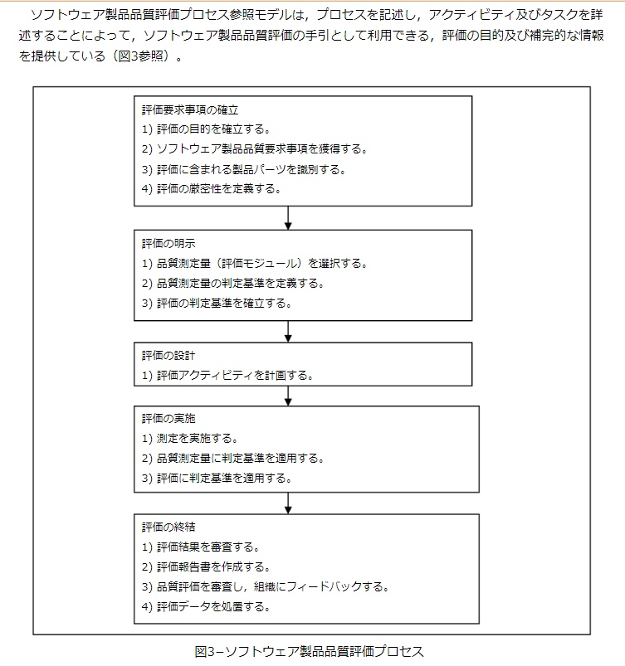
評価の目的を確立する
ソフトウェア製品品質要求事項を獲得する。
評価に含まれる製品パーツを識別する。
評価の厳密性を定義する。
評価要求事項の確立
品質測定値（評価モジュール）を選択する。
品質測定量の判定基準を定義する。
評価の判定基準を確立する。
評価の明示
評価の設計
1) 評価アクティビティを計画する。
測定を実施する。
品質測定量に判定基準を適用する。
評価に判定基準を適用する。
評価の実施
評価結果を審査する。
評価報告書を作成する。
品質評価を審査し、組織にフィードバックする。
評価データを処置する。
評価の終結
「JIS X 25040:2014 (ISO/IEC 25040：2011) 図3−ソフトウェア製品品質評価プロセス」より

